Slide 1
সবাইকে শুভেচ্ছা

Slide 2
শিক্ষক পরিচিতি
খালেদা বেগম
সহকারি শিক্ষক
সিলেট পিটিআই সংলগ্ন পরীক্ষণ বিদ্যালয়।
পিটিআই, সিলেট

Slide 3
পাঠ পরিচিতি
বিষয়ঃ বাংলা
শ্রেনিঃ চতুর্থ
পাঠ শিরোনামঃ মোবাইল ফোন
সময়ঃ ৩৫মিনিট

Slide 4
শিখনফল
শোনাঃ ১.1.1 যুক্তব্যঞ্জন সহযোগে গঠিত শব্দ শুনে বুঝতে পারবে।
১.২.১ উচ্চারিত পঠিত বাক্য শুনে বুঝতে পারবে।
বলাঃ ১.১.১ যুক্তব্যঞ্জন সহযোগে তৈরী শব্দ স্পষ্ট ও শুদ্ধভাবে বলতে
পারবে।
১.৩.২ শুদ্ধ উচ্চারনে প্রশ্ন করতে ও উত্তর দিতে পারবে।
পড়াঃ ১.৩.১ যুক্তব্যঞ্জন সংবলিত শব্দ পড়তে পারবে।
লেখাঃ ১.৪.১ যুক্তব্যঞ্জন ভেঙ্গে লিখতে পারবে।
১.৪.২ যুক্তব্যঞ্জন ব্যবহার করে নতুন নতুন শব্দ লিখতে পারবে।

Slide 5
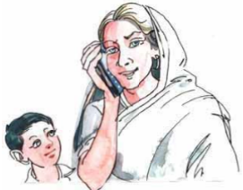
এসো আমরা একটি ছবি দেখি
ছবিতে মহিলাটি কী করছে?
আমরা কী দিয়ে যোগাযোগ করি?

Slide 6
আজকের পাঠ
মোবাইল ফোন

Slide 7
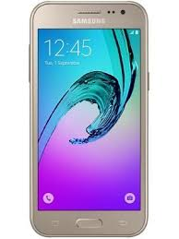
এটা কিসের ছবি?
দূরের মানুষের সাথে আমরা কীভাবে যোগাযোগ করি?
উপস্থাপন
মোবাইল ফোন দিয়ে কী কী করা যায়?

Slide 8
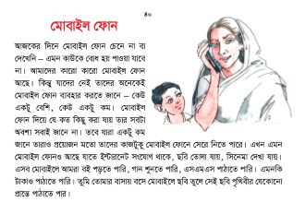
এখন বাংলা বইয়ের ৪০ পৃষ্ঠা খোল

Slide 9
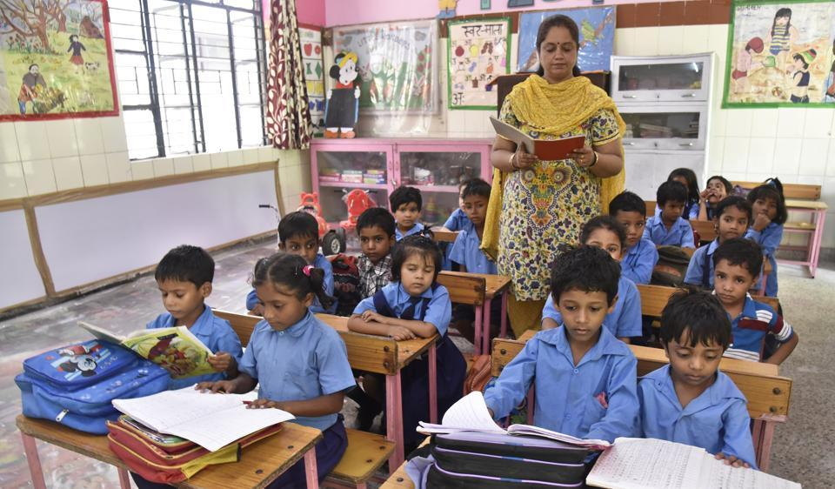
শিক্ষকের আদর্শ পাঠ

Slide 10
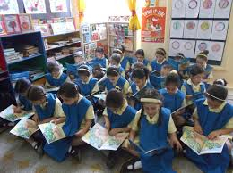
শিক্ষার্থীর সরব পাঠ

Slide 11
যুক্তবর্ণ
কিন্তু
ন্তু
ন
ত
ইন্টারনেট
ন্ট
ন
ট
প্রান্ত
ন্ত
ন
ত

Slide 12
দলীয় কাজ
পাঠে পাওয়া যুক্তবর্ণ দিয়ে আরও 2টি নতুন
শব্দ গঠন কর।

Slide 13
মূল্যায়ন
ন্তু
ইন্টারভিউ
অন্ত
ন্ট
জন্তু
ন্ত

Slide 14
বাড়ির কাজ
মোবাইল ফোন আজকের দিনে কী কী কাজে লাগে ?

Slide 15
সবাইকে ধন্যবাদ

